Slide 1

计算机操作系统
刘欣
QQ: 3340792577 微信：liuxinlehan
微信公众号：码农翻身(coderising)
码农翻身QQ群： 536010527

Slide 2
目录
Contents
1
操作系统介绍
2
进程管理
3
虚拟内存
4
文件系统
5
I/O管理

Slide 3
操作系统观点1： 对硬件进行抽象
; 入口参数设置
mov ax, 0
mov es, ax
mov bx, 200 ; 1. es:bx 指向接受从扇区读入数据的内存区
mov al, 1 ; 2. (al)=需要读取扇区的数
mov dl, 0 ; 3. (dl)=驱动器号 软驱从0开始， 0:软驱A，1:软驱B
; 硬盘从80h开始，80h：C盘，81h：D盘
mov dh, 0 ; 4. (dh)=磁头号(对于软盘即面号，一个面对应一个磁头)
mov ch, 0 ; 5. (ch)=磁道号
mov cl, 1 ; 6. (cl)=扇区号
mov ah, 2 ; 7. (ah)=int 13h的功能号(2表示读扇区)
int 13h
; 返回参数：
; 操作成功： (ah)=0, (al)=读入的扇区数
; 操作失败: (ah)=出错代码
mov ax, 4c00h
int 21h
FILE *fp1;
char text[1024];
fp1 = fopen("d:\\a.txt","r");
while(fgets(text,1024,fp1)!=NULL)
{
puts(text);
}
fclose(fp1);

Slide 4
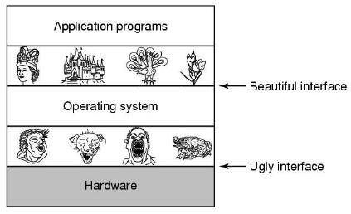
操作系统： 把丑陋的硬件变成漂亮的接口

Slide 5
操作系统的关键抽象
来源： 《深入理解计算机》

Slide 6
操作系统观点2：资源管理者
资源： CPU时间， 内存空间，文件存储空间，I/O设备（打印机）
时间复用：多个程序轮流获得CPU
空间复用：一个内存中装入多个程序， 一个磁盘为多个用户保存文件

Slide 7
OS的基本模块

Slide 8
系统调用
进程管理
fork(), execve(), waitpid()
文件管理
open,close, read, write, lseek, stat
目录和文件系统管理
Mkdir, rmdir, link , unlink, mount, unmount
其他
chdir, chmod, kill, time
Notes:
虚拟内存

Slide 9
系统调用例子
count= read(fd,buffer,nbytes);

Slide 10
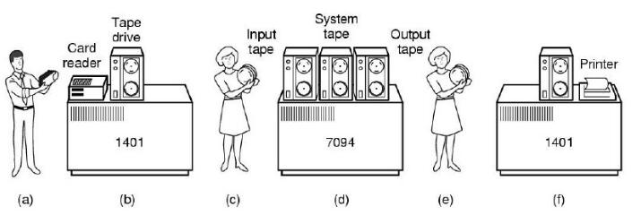
了解的OS历史：批处理
来源： 《现代操作系统》

Slide 11
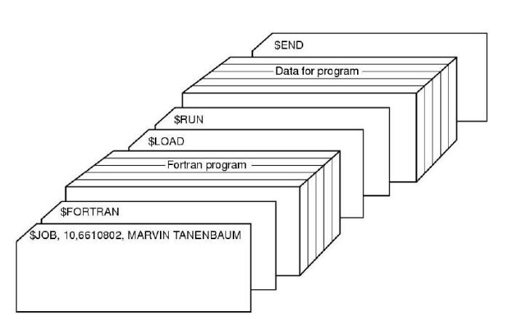
一个典型的作业结构
来源： 《现代操作系统》

Slide 12
多道程序 和 分时系统

Slide 13
目录
Contents
1
操作系统介绍
2
进程管理
3
虚拟内存
4
文件管理
5
I/O管理

Slide 14
比喻 ： 厨师做蛋糕
做蛋糕的食谱： 程序
做蛋糕的原料：输入数据
厨师： CPU
厨师阅读食谱，用原料做蛋糕的一系列动作的总和： 进程
厨师的儿子跑进了，说是被蜜蜂蛰了
厨师记录下当前做到哪一步了（保存当前进程状态）
拿出急救手册，按其中的指示进行处理（开始另外一个进程）
Notes:
虚拟内存

Slide 15
内存中的进程

Slide 17
内存中的进程
struct task_struct{
pid_t pid; //进程号
long state; //状态
cputime_t utime, stime; // cpu在用户态和核心态下
执行的时间
struct files_struct *files; //打开的文件
struct mm_struct *mm; //进程使用的内存
......
}

Slide 18
进程的状态

Slide 19
进程调度：到底谁应该占据CPU
非抢占式
调度程序一旦把 CPU分配给某一进程后便让它一直运行下去, 直到进程完成或发生某事件而不能运行时，才将CPU分给其它进程。
适用于批处理系统
简单、系统开销小。
抢占式
当一个进程正在执行时，系统可以基于某种策略剥夺CPU给其它进程。剥夺的原则有： 优先权原则、短进程优先原则、时间片原则
适用于交互式系统

Slide 20
进程调度：评价标准
公平
合理的分配CPU
响应时间短
响应时间: 从用户输入到产生反应的时间
吐量大
吞吐量: 单位时间完成的任务数量
但是， 这些目标是矛盾的！

Slide 21
批处理系统中的调度
先来先服务
公平、简单(FIFO队列)、非抢占、不适合交互式
最短作业优先
系统的平均等待时间最短
但是需要预先知道每个任务的运行时间

Slide 22
交互式调度策略(1) ：轮转
每个进程分配一个固定的时间片
假设进程切换一次的开销为1ms
时间片为4ms
20%的时间浪费在切换上
时间片为100ms
浪费只有1%， 但是假设有50个进程， 最后一个需要等待5秒 ！

Slide 23
交互式系统调度策略（2）：优先级
进程 | 优先级 | 运行时间
P1 | 3 | 9ms
P2 | 1 | 1ms
P3 | 4 | 2ms
P4 | 5 | 1ms
P5 | 2 | 5ms

Slide 24
调度策略（3）：多级队列反馈

Slide 25
进程间的通信

Slide 26
进程间同步
生产者进程向队列中加入文件
消费者进程从队列中取走文件

Slide 27
进程间同步
public class Item {……} ;
Item[] buffer = new Item[5];
int in = out = counter = 0;
生产者：
while (true) {
while(counter== 5){
; //啥也不干，继续循环
}
buffer[in] = item;
in = (in + 1) % 5;
counter++;
}
消费者：
while (true) {
while(counter== 0) {
; //啥也不干，继续循环
}
item = buffer[out];
out = (out + 1) % 5;
counter--;
}

Slide 28
进程间同步
多进程情况下， 共享变量counter会出错！
初始情况
生产者P
一个可能的执行序列
register = counter;
register = register + 1;
counter = register;
P.register = counter;
P.register = P.register + 1;
生产者进程被OS打断， 执行
消费者进程
C.register = counter;
C.register = C.register - 1;
counter = P.register;
counter = C.register;
counter = 3;
消费者C
register = counter;
register = register - 1;
counter = register;

Slide 29
反思一下
问题的核心
不可控制的调度
在机器层面， counter++, counter– 并不是原子操作
临界区
访问/修改共享资源（变量， 表，文件。。。）
当进程进入临界区时，不允许其他进程在临界
区执行

Slide 30
解决临界区问题(1)：暴力手段，关闭中断
CPU 收到时钟中断以后，会检查当前进程的时间片是否用完， 用完则切换。
在进程P进入临界区之前，通知OS, 不要做进程切换不就行了！
关闭中断 (时钟中断)， 这样CPU就不会被打断
离开临界区，一定要记住打开中断
但是，把中断操作开放给应用程序是非常危险的。

Slide 31
解决临界区问题(2)：用硬件指令来实现锁

Slide 32
解决临界区问题(3)：Peterson算法
int turn; // 轮到谁进入？
boolean flag[2]; //初始化为false
void enter_region(int process){ //进程是0或者1
int other = 1-process; //其他进程
flag[process] = TRUE;
turn = process;
while(turn==process && flag[other] == TRUE){
;什么也不做
}
}
void leave_region(int process){
flag[process] = FALSE;
}
进程0：
enter_region(0);
临界区
leave_region(0);
剩余区
进程1
enter_region(1);
临界区
leave_region(1);
剩余区

Slide 33
解决临界区问题(4)：信号量
信号量S是个整数变量，除了初始化外，有两个操作，wait(), signal()
或者是P/V , 或者 down/up
semaphore mutex = 1;
wait(mutex);
进入临界区
signal(mutex);
剩余区
wait(S){
while(S <=0){
;//啥也不做
}
S--;
}
signal(S){
S++;
}
为了确保信号量能工作，需要用一种“原子”的方式实现它

Slide 34
解决临界区问题(5)：不能忙等
typedef struct{
int value;
struct process *list;
} semaphore;
wait(semaphore *s){
s->value--;
if(s->value<0){
把当前进程加到s->list中；
block();
}
}
signal(semaphore *s){
s->value++;
if(s->value<=0){
从s->list取出一个进程p
wakup(p);
}
}

Slide 35
解决临界区问题(6)：用信号量解决打印问题
Semaphore mutex = 1;
Semaphore empty = 5;
Semaphore full = 0;
生产者：
While(true){
wait(empty);
wait(mutex);
把新产生的文件加入队列;
signal(mutex);
signal(full);
}
消费者：
While(true){
wait(full);
wait(mutex);
把队列头的文件打印，删除
signal(mutex);
signal(empty);
}

Slide 36
线程

Slide 37
线程

Slide 38
线程的优点
浏览器
线程1显示图像
线程2从网络接收数据
文字处理器
线程1显示图形
线程2读取用户键盘输入
线程3自动定时的保存文档

Slide 39
线程的实现：完全在用户层实现
Notes:
点：不需要内核介入， 线程的切换会非常快
缺点： 任意一个线程的阻塞就会导致整个进程阻塞（因为内核只知道进程，不知道其中还有线程）， 换句话说，所有的线程都进入了阻塞状态
只能在一个ＣＰＵ上运行。

Slide 40
线程的实现

Slide 41
线程的实现

Slide 42
目录
Contents
1
操作系统介绍
2
进程管理
3
虚拟内存
4
文件系统
5
I/O 管理

Slide 43
内存管理
批处理
程序顺序执行
程序依次装入内存运行
一个新装入的程序会完全覆盖老的程序
分时系统
多个程序并发执行
要把尽可能多的程序装入内存
程序在内存中要区分开

Slide 44
如何在内存中装入多个程序？

Slide 45
直接使用物理地址的问题

Slide 46
抽象成逻辑地址

Slide 47
程序太大怎么办？
进程切换时整体的调入调出
速度太慢
分块装入如何？
局部性原理
Notes:
. 切换程序时整体调入调出 →太慢
局部性原理：分块装入
把一个程序切分成多个页面，简称page , 每个页面可以是4k ,
把物理内存页分成若干页面， 然后把虚拟页和物理页映射起来。
需要注意的是虚拟地址的#4页， 在物理内存中不存在，如果程序访问第4页，就会产生缺页的中断，由操作系统去硬盘调取）

Slide 48
分页

Slide 49
分页的一些细节问题
每个进程都要有一个页表
进程PCB有指向页表的指针
页表访问要非常快
硬件缓存来拯救： 转换缓冲区（TLB）
页表可能非常大
2^ 32 的内存空间， 每个页4k (2 ^12), 页表中需要2^20 个页表条目，假设每个条目4Byte , 需4M空间来存放页表 --- 每个进程都需要！
可以采用多级页表，反向页表等技术来解决

Slide 50
发生缺页怎么办？
1. CPU执行指令：mov [0x560] eax , 而0x560 的值还不在内存当中， 缺页！
2.设置缺页中断 (page fault)
3.缺页中断处理程序读取磁盘
4. 选择一个空闲物理页面
5. 修改页表
6. 重新开始执行 mov [0x560] eax

Slide 51
页面置换算法
内存是有限的，不可能把所有的页面都装进来
缺页时需要进行页面置换
页面置换的背后是个通用的问题
Web服务器的缓存
Redis ，memcached 的缓存
……

Slide 52
FIFO （先进先出）

Slide 53
LRU算法 （最近最少使用）

Slide 54
LRU算法的近似实现：Clock算法
每个页加一个引用位, 默认值为0，无论读还是写，都置为1
把所有的页组成一个循环队列
选择淘汰页的时候，扫描引用位， 如果是1则改为0（相当于再给该页面一次存活的机会）， 并扫描下一个；如果该引用位是0， 则淘汰该页， 换入新的页面

Slide 55
只有三个物理页面
逻辑页面的访问次序是：
3、4、2、6、4、3
Notes:
Clock算法是公认的很好的近似LRU的算法

Slide 56
分段
程序员眼中的程序
由若干部分组成（段）， 每一段都独立的功能， 例如：代码段， 数据段， 栈， 堆…
分段
把内存空间分成一个个可以自治的段
是非常自然的事情
分段把内存从一维空间变成了
一个二维空间

Slide 57
分段
500K
3
460K
一个进程的段表
400K
1
段号
基址
长度
保护
350K
0
160K
150K
R/W
310K
1
350K
50K
R/W
0
2
50K
100K
R
3
460K
40K
R
160K
150K
2
地址的翻译和分页差不多！
50K
段号
偏移量
0K
15
14
13
0
Notes:
SegmentFault

Slide 58
段页结合
让分段面向用户
让分页面向硬件

Slide 59
目录
Contents
1
操作系统介绍
2
进程管理
3
虚拟内存
4
文件系统
5
I/O 管理

Slide 60
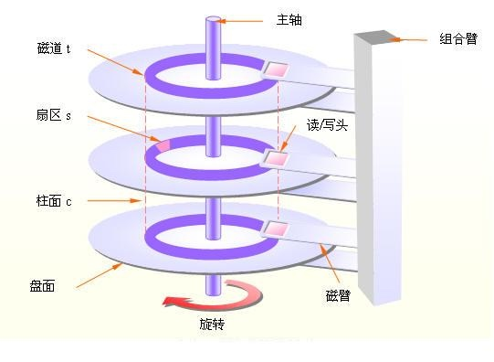
再来看一下硬盘

Slide 61
文件 和 目录
如何访问一个磁盘扇区？
（柱面，磁头，扇区），即（C,H,S)
按照(C,H,S)将扇区形成一维扇区数组，数组索引就是扇区编号
用户是无法直接访问扇区的
抽象成文件 ！

Slide 62
文件的存储(1)：连续存储
文件名 | 起始块 | 块数
A.java | 1 | 3
B.py | 8 | 5
C.rb | 15 | 6
Notes:
： 优点是啥？
答：简单快速， 随机访问效率高， 顺序访问效率高
问： 缺点是啥？
答： 容易出现碎片

Slide 63
链式存储

Slide 64
索引存储
文件名 | 磁盘索引块
A.java | 16

Slide 65
如果文件太大怎么办？

Slide 66
目录怎么办？

Slide 67
如何查找/tmp/Test.log?
Notes:
问题：在tmp目录下新建一个HelloWorld.java 会发生什么情况？
答案：在tmp数据块中添加一条记录， 然后分配新的inode和数据块, 让新添加的记录指向新的inode
问题： inode 信息存放在哪里？？

Slide 68
文件系统布局(Linux ext2)

Slide 69
空闲磁盘块管理：位图法
图中有40个磁盘块， 如果空闲， 用0表示， 已经使用， 用1表示
只需要40位即可

Slide 70
综合一下
用户在编辑/usr/liuxin/HelloWorld.java , 删除了第100-102中间的字节， 然后保存
1. 先找到HelloWorld.java 的inode （刚讲过）
2. 从inode中找到第100-102字节所对应的磁盘块 100380
inode中有磁盘块列表
3. 启动DMA , 等待100380块磁盘读入
4. 读入以后删除第100-102字节， 再启动DMA写入硬盘

Slide 71
目录
Contents
1
操作系统介绍
2
进程管理
3
虚拟内存
4
文件系统
5
I/O管理

Slide 72
外设和总线

Slide 73
设备的分类(1)
块设备
用可寻址的固定大小的块来存储信息
磁盘、光盘
字符设备
可以接收，发送一个字符流
不可寻址
键盘、鼠标、打印机，网卡
Notes:
虚拟内存

Slide 74
设备的分类(2)
独占设备
一段时间内只能有一个进程访问
多个进程应该互斥访问
申请，释放，申请，释放
例如：打印机
共享设备
一段时间可以有多个进程并发访问
例如：磁盘
虚拟设备
通过软件讲独占设备变成逻辑上的共享设备
例如通过对打印机请求的排队，让打印机被多个进程共享使用
Notes:
虚拟内存

Slide 75
设备的组成
电子部分
称为设备控制器或者适配器
负责和主机进行通信
例如：打印机
机械部分
物理设备本身
Notes:
虚拟内存

Slide 76
OS 给用户提供一致的视图
int fd = open(“/dev/something”); for (int i = 0; i < 10; i++) { fprintf(fd,”Count %d\n”,i); } close(fd);
(1)操作系统为用户提供统一的接口!
不论什么设备都是open, read, write, close
(2) 不同的设备对应不同的文件(设备文件)
设备文件中存放了设备的属性!
(3) 操作系统根据设备属性把open ,read 等系统调用分发到各种设备
Notes:
虚拟内存

Slide 77
显然操作系统将完成…
系统调用接口
open()，read()，write()，close()
设备属性数据
设备驱动
进行解释
键盘命令
中断处理
磁盘命令
中断处理
称为I/O系统
键盘控制器
磁盘控制器
键盘
磁盘

Slide 78
OS 如何操作设备
OS通过设备寄存器来控制设备
I/O 端口
in ax 0x21
out 0x21 ax
内存映射
I/O地址范围 | 设备
000 – 00F | DMA 控制器
040 - 043 | 定时器
3F0 – 3F7 | 磁盘驱动控制器
Notes:
虚拟内存

Slide 79
OS向设备发出命令后做什么？

Slide 80
DMA ： 在设备和内存之间直接开辟通道

Slide 81

欢迎交流
QQ: 3340792577
微信: liuxinlehan
QQ群: 536010527
微信公共号: 码农翻身(coderising)

